Slide 1
数据挖掘: 绪论
数据挖掘导论
主讲：吴珏
Email：wujue@aliyun.com

Slide 2

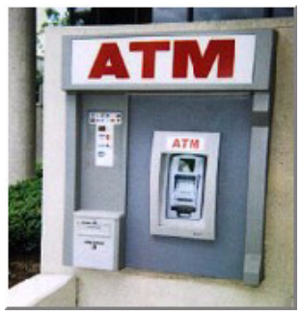
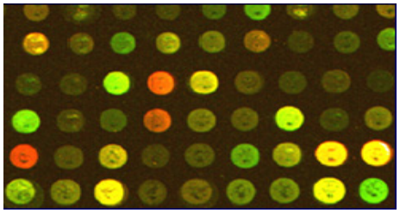
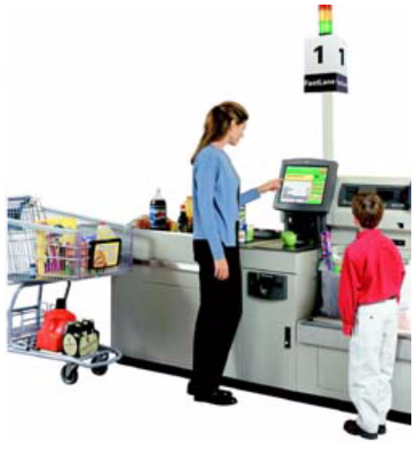
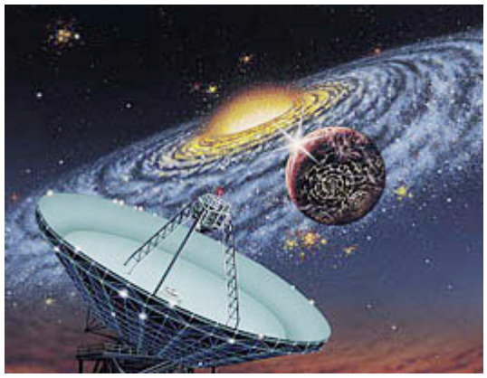
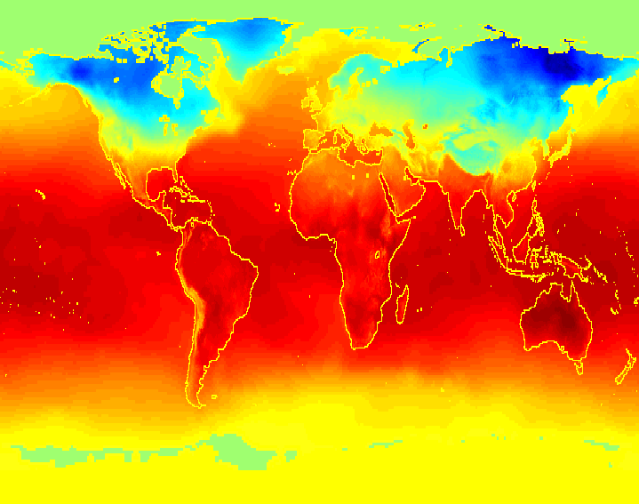
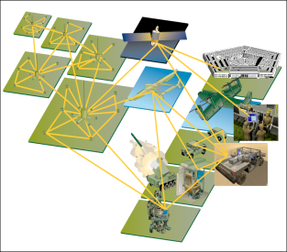
一、数据挖掘产生背景
数据爆炸问题
我们拥有丰富的数据，但却缺乏有用的信息
  商务：超市购物数据、淘宝交易记录、用户逛商城记录等
  医疗：病人数据、药物数据、药效数据等
  金融：银行卡交易数据、信用卡申请数据等
  科学：天气 、 地理环境等
  非结构化数据：
    图片、视频、文本等
解决方法：数据挖掘技术
从矿石中找到金子

Slide 3
一、数据挖掘产生背景
人们迫切地感到需要，以便从海量的数据中自动地、智能地抽取隐藏于这些数据中的知种新的技术和工具识和信息。
解决方法：
数据仓库技术和数据挖掘技术

Slide 4


为什么需要数据挖掘? 商业角度
大量的数据被收集并存储
  Web数据, 电子商务
  商场超市等产生的数据
  银行信用卡交易数据
计算机变得越来越便宜，功能越来越强大
竞争压力变大
  提供更好的服务,比如为不同年龄阶段的人提供不同的服务

Slide 5
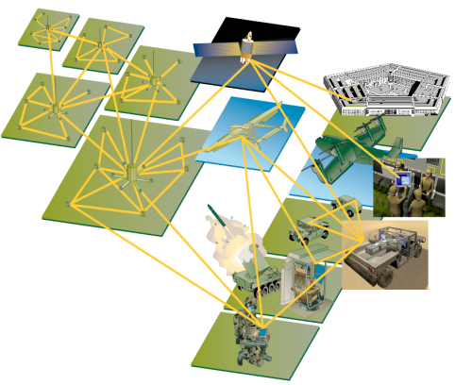
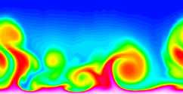
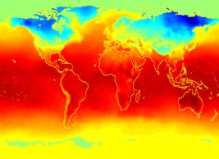
为什么需要数据挖掘? 科学研究角度
数据采集与存储速度非常快 (GB/hour)
  卫星的远程传感器
  太空望远镜的扫描数据
  基因表达数据
  科学模拟计算
  产生了以T为单位的数据量
传统技术无法处理这些数据
数据挖掘技术

Slide 6

数据挖掘的社会需求
苦恼: 淹没在数据中 ; 不能制定合适的决策!
数据
知识
决策
金融
经济
政府
POS.
人口统计
生命周期
模式
趋势
事实
关系
模型
关联规则
序列
目标市场
资金分配
贸易选择
在哪儿做广告
销售的地理位置
数据爆炸，知识贫乏

Slide 7
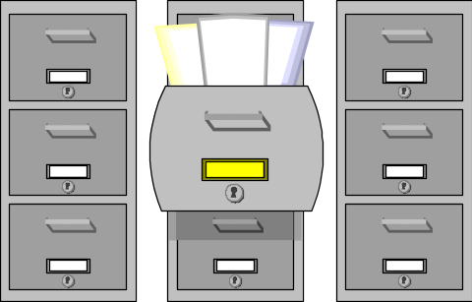


数据挖掘的社会需求
数据库越来越大
数据挖掘
可怕的数据
有价值的知识

Slide 8
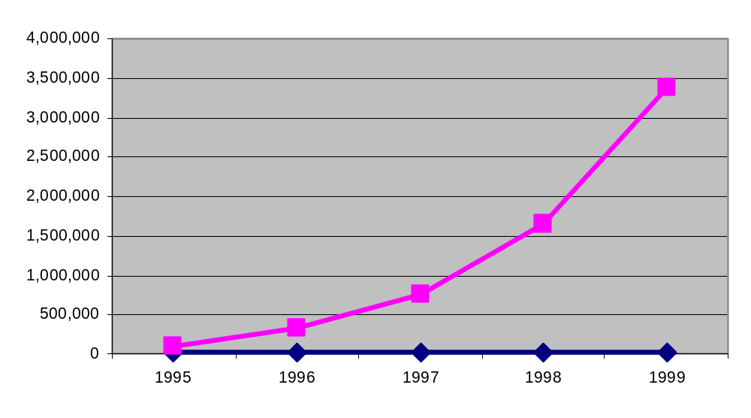
挖掘数据集– 动机
隐藏在数据中的信息都不明显
人们通过分析数据得到有用信息所需时间较长
大部分数据基本上不会用来
The Data Gap
Total new disk (TB) since 1995
Number of analysts
From: R. Grossman, C. Kamath, V. Kumar, “Data Mining for Scientific and Engineering Applications”

Slide 9
数据挖掘的概念
数据挖掘—从大量的、不完全的、有噪声的、模糊的、随机的数据中，提取隐含在其中的、人们事先不知道的、但又是潜在有用信息和知识的过程。它是统计学、数据库技术和人工智能技术的综合。
数据挖掘是从数据中自动地抽取模式、关联、变化、异常和有意义的结构；
数据挖掘大部分的价值在于利用数据挖掘技术改善预测模型。

Slide 10
什么是（不是）数据挖掘?
什么不是数据挖掘?
  在电话簿中查找某个电话
  通过搜索引擎查找特定的web页面（ Amazon ）
什么是数据挖掘?
  某个名字在某个地区很流行 (O’Brien, O’Rurke, O’Reilly… in Boston area)
  根据上下文搜索引擎给出一组相似文档 (e.g. Amazon rainforest, Amazon.com,)

Slide 11
二、数据挖掘的定义--挖掘对象
关系数据库，事务数据库
数据仓库
高级数据库
  文本数据库和多媒体数据库
  异构数据库
  数据流
  www
  社会网络数据库

Slide 12
数据挖掘的定义KDD 过程
  学习应用领域知识
相关的先验知识和应用的目标
创建目标数据: 数据的选择
数据清洗和预处理: (60%）
数据降维和数据转换
  发现特征变量, 减少维度和变量
选择数据挖掘的方法
  汇总 分类, 预测, 关联, 聚类.
选择数据挖掘算法
数据挖掘: 发现感兴趣的模式
模式评价和知识的呈现
  可视化，删除无效的模式.

Slide 13
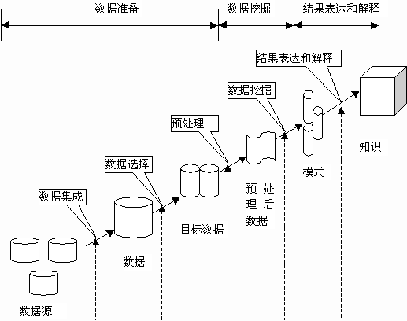
数据挖掘的过程
数据挖掘的知识发现过程

Slide 14
数据挖掘的定义(学科方向）
通过机器学习，人工智能，模式识别，统计和数据库系统等获取知识
传统技术不适用
  数据量巨大
  数据维度高
  异构的分布式数据
Statistics/
AI
Machine Learning/
Pattern
Recognition
Data Mining
Database systems

Slide 15
数据挖掘的任务
预测任务（Prediction Methods）
  预测任务：根据自变量的值，预测因变量的值
描述任务（Description Methods）
  描述任务：导出数据中潜在的模式（相关性、趋势、聚类、异常）
From [Fayyad, et.al.] Advances in Knowledge Discovery and Data Mining, 1996

Slide 16
数据挖掘任务...
分类 [预测]
聚类 [描述]
关联规则发现 [描述]
序列模式发现 [描述]
回归 [预测]
偏差检测 [预测]

Slide 17
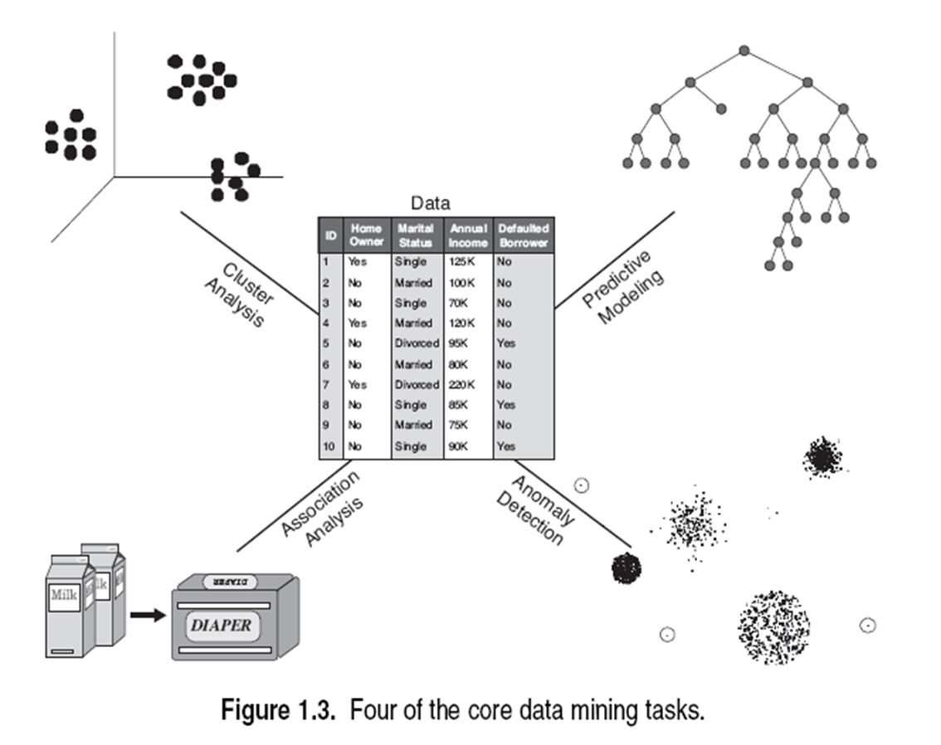
数据挖掘的主要功能

Slide 18
分类定义
根据已知数据集（训练集）
  每条记录都有一个属性集，其中一条属性表示类别。
构建模型对现有的数据进行分类。
预测分类：预测新数据的分类。
  用测试集来测试该模型的精确度。通常情况下把现有数据分为训练集和测试集，训练集用来建立模型，测试集用来测试模型精度。

Slide 19


分类实例
categorical
categorical
continuous
class
Test
Set
Learn
Classifier
Training
Set
Model

Slide 20
Classification: Application 1
目标市场
  目的: 选择可能会购买新手机的用户，以减少邮件费用。
  方法:
    使用以前相似产品的数据。
    发现哪些用户购买力，哪些用户没有购买。决策属性{buy, don’t buy} 形成了 class attribute.
    收集用户信息，如生活方式，工作类型，居住地点，收入状况等
    把这些属性作为输入属性建立分类模型。
From [Berry & Linoff] Data Mining Techniques, 1997

Slide 21
Classification: Application 2
欺诈检测
  目的: 信用卡交易中的欺诈行为检测。
  方法：
    信用卡交易数据和信用卡用户信息作为属性。
      什么时候购买，买什么，购买频率等信息。
    给交易分类，欺诈或公平交易
    建立分类模型。
    使用该模型对某账户信用卡交易进行检测。

Slide 22
Classification: Application 3
天体分类
  目标：预测天体分类 (恒星或星系）
      3000 幅图片 ，每幅图为23,040 x 23,040 像素.
  方法：
    图片分割
    测量图片属性
    根据这些属性，对其分类
From [Fayyad, et.al.] Advances in Knowledge Discovery and Data Mining, 1996

Slide 23



Classifying Galaxies
Courtesy: http://aps.umn.edu
Early
Class:
Stages of Formation
Attributes:
Image features,
Characteristics of light waves received, etc.
Intermediate
Late
Data Size:
72 million stars, 20 million galaxies
Object Catalog: 9 GB
Image Database: 150 GB

Slide 24
聚类定义
聚类就是将数据对象划分成若干个类，在同一类中的对象具有较高的相似度，而不同类中的对象差异较大。
相似性度量:
  欧几里德距离（Euclidean Distance if attributes are continuous）
  其他度量方法.

Slide 25
聚类说明
  将物理或抽象对象的集合分组成为由类似的对象组成的多个类的过程。
  最大化类内的相似性和最小化类间的相似性
.
Intracluster distances
are minimized
Intercluster distances
are maximized

Slide 26
Clustering: Application 1
市场划分
  目标：客户细分，精准营销
  方法：
    收集用户信息，包含客户的生活方式，居住地等信息。
    对客户进行聚类.

Slide 27
Clustering: Application 2
文档聚类分析
  自动文摘：哥伦比亚大学开发的多文档文摘系统Newsblaster
  对搜索引擎返回的结果进行聚类，使用户迅速定位到所需要的信息
  对用户感兴趣的文档聚类，从而发现用户的兴趣模式并用于信息过滤和信息主动推荐等服务。

Slide 28
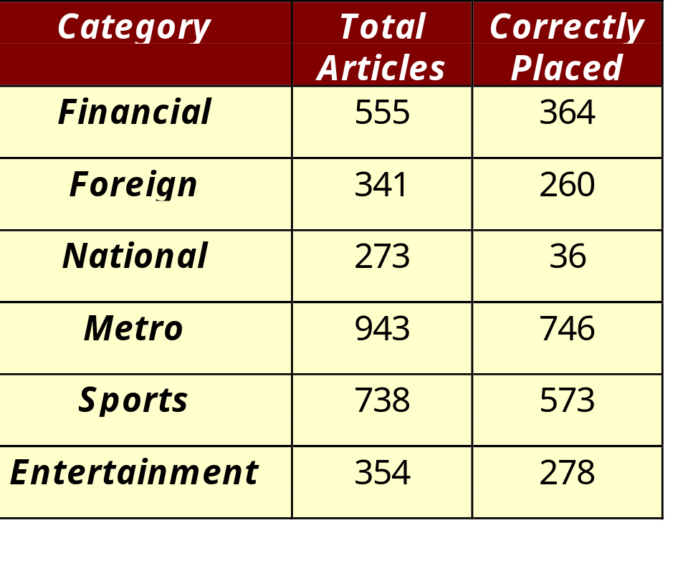
文档聚类
数据： 3204 Articles of Los Angeles Times.
相似性度量： 这些文档中有多少相似的词汇

Slide 29
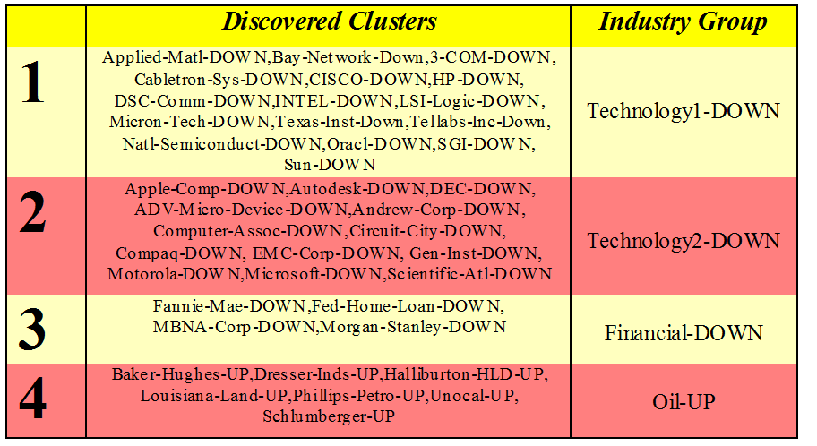
Clustering of S&P 500 Stock Data
观测每天的股票趋势
聚类： Stock-{UP/DOWN}
相似性度量:如果两只股票经常一起UP或DOWN，则认为他们是相似的。

Slide 30

关联规则发现: 定义
关联就是指一个事件与另一个事件之间的依赖关系。关联规则挖掘就是发掘数据库中的关联关系。
Rules Discovered:
{Milk} --> {Coke}
{Diaper, Milk} --> {Beer}

Slide 31
Association Rule Discovery: Application
超市货架安排
  目标: 发现顾客会一起购买哪些商品。
  方法： 处理各销售点手机的条码数据，发现数据之间的相关性。
  一个经典规则
    如果用户购买了纸尿裤和牛奶，那么他很有可能会购买啤酒。
    所以，不要惊讶纸尿裤旁边堆放着啤酒。

Slide 32
回归（Regression）
回归一般用于预测连续的目标变量。
例子：
  通过广告费用预测新产品的销售额
  通过温度，湿度，气压等预测风速。

Slide 33

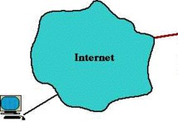



异常检测
  孤立点:一些与数据的一般行为或模型不一致的孤立数据
  通常孤立点被作为“噪音”或异常被丢弃，但在欺骗检测中却可以通过对罕见事件进行孤立点分析而得到结论
  应用:
  信用卡欺诈
  信用卡欺诈检测
  移动电话欺诈检测
  医疗分析（异常）
Typical network traffic at University level may reach over 100 million connections per day

Slide 34
什么是异常（outlier）？
Hawkins(1980)给出了异常的本质性的定义：异常是在数据集中与众不同的数据，使人怀疑这些数据并非随机偏差，而是产生于完全不同的机制。
聚类算法对异常的定义：异常是聚类嵌于其中的背景噪声。
异常检测算法对异常的定义：异常是既不属于聚类也不属于背景噪声的点。他们的行为与正常的行为有很大不同。

Slide 35
异常检测方法的分类
基于统计（statistical-based)的方法
基于距离 (distance-based)的方法
基于偏差(deviation-based)的方法
基于密度(density-based)的方法
高维数据的异常探测

Slide 36
Challenges of Data Mining
Scalability
Dimensionality
Complex and Heterogeneous Data
Data Quality
Data Ownership and Distribution
Privacy Preservation
Streaming Data

Slide 37
数据挖掘的发展
1989 IJCAI会议： 数据库中的知识发现讨论专题
  Knowledge Discovery in Databases (G. Piatetsky-Shapiro and W. Frawley, 1991)
1991-1994 KDD讨论专题
  Advances in Knowledge Discovery and Data Mining (U. Fayyad, G. Piatetsky-Shapiro, P. Smyth, and R. Uthurusamy, 1996)
1995-1998 KDD国际会议 (KDD’95-98)
  Journal of Data Mining and Knowledge Discovery (1997)
1998 ACM SIGKDD, SIGKDD’1999-2002 会议,以及SIGKDD Explorations
数据挖掘方面更多的国际会议
  PAKDD, PKDD, SIAM-Data Mining, (IEEE) ICDM, DaWaK, SPIE-DM, etc.

Slide 38



数据挖掘系统的特征
矿山（数据）
挖掘工具（算法）
金子（知识）
数据的特征
知识的特征
算法的特征

Slide 39
数据的特征
大容量
  POS数据（某个超市每天要处理高达2000万笔交易）
  卫星图象（NASA的地球观测卫星以每小时50GB的速度发回数据）
  互联网数据
含噪音（不完全、不正确）
异质数据（多种数据类型混合的数据源，来自互联网的数据是典型的例子）

Slide 40
系统的特征
知识发现系统需要一个前处理过程
  数据抽取
  数据清洗
  数据选择
  数据转换
知识发现系统是一个自动/半自动过程
知识发现系统要有很好的性能

Slide 41
知识（模式）的特征
知识发现系统能够发现什么知识？
  计算学习理论COLT（Computational Learning Theory）
  以FOL为基础的以发现关系为目的的归纳逻辑程序设计
现行的知识发现系统只能发现特定模式的知识
  规则
  分类
  关联

Slide 42
数据挖掘算法的特征
构成数据挖掘算法的三要素
  模式记述语言：反映了算法可以发现什么样的知识
  模式评价：反映了什么样的模式可以称为知识
  模式探索：包括针对某一特定模式对参数空间的探索和对模式空间的探索

Slide 43
数据挖掘的主要方法
分类（Classification）
聚类(Clustering)
相关规则(Association Rule)
回归(Regression)
其他

Slide 44
数据挖掘系统
代
特征
数据挖掘算法
集成
分布计算模型
数据模型
第一代
数据挖掘作为一个独立的应用
支持一个或者多个算法
独立的系统
单个机器
向量数据
第二代
和数据库以及数据仓库集成
多个算法：能够挖掘一次不能放进内存的数据
数据管理系统，包括数据库和数据仓库
同质/局部区域的计算机群集
有些系统支持对象、文本、和连续的媒体数据
第三代
和预言模型系统集成
多个算法
数据管理和预言模型系统
intranet/extranet网络计算
支持半结构化数据和web数据
第四代
和移动数据/各种计算数据联合
多个算法
数据管理、预言模型、移动系统
移动和各种计算设备
普遍存在的计算模型

Slide 45
数据挖掘的应用
金融
    投资预测与决策
    信用评分(破产预测)
电力
    电力负荷预测
    电力盗用
互联网
    舆情
    用户行为
    网络入侵
医学、生物
    诊断
    药效
    基因分析
公共安全(模式识别)
    人脸
    虹膜
    车牌
    指纹

Slide 46
数据挖掘在金融中的应用
投资预测和决策
  投资评估和股票交易市场预测分析
  根据采集行情和交易数据，结合行情分析，预测未来大盘走势，并发现交易情况随着大盘变化的规律，并根据这些规律做出趋势分析
  采用模型预测方法（神经网络或统计回归技术），对现有数据进行处理分析，找到数据之间的关系，利用得到的模式进行合理的预测

Slide 47
数据挖掘在金融中的应用
信用评分
  已知申请贷款的客户属性(收入、年龄、职业等)，判断是否给该客户发放贷款？
  这个问题已产生了200多篇SCI论文
  典型的分类问题
    训练集
    验证集
    测试集
The accuracy of credit scoring is so critical that even 1% of improvement on the accuracy of credit scoring of applicants with bad credit will decrease a great loss for financial institutions.

Slide 48
Conferences and Journals on Data Mining
  ACM SIGKDD Int. Conf. on Knowledge Discovery in Databases and Data Mining (KDD)
  SIAM Data Mining Conf. (SDM)
  (IEEE) Int. Conf. on Data Mining (ICDM)
  Conf. on Principles and practices of Knowledge Discovery and Data Mining (PKDD)
  Pacific-Asia Conf. on Knowledge Discovery and Data Mining (PAKDD)
Other related conferences
  ACM SIGMOD
  VLDB
  (IEEE) ICDE
  WWW, SIGIR
  ICML, CVPR
Journals
  Data Mining and Knowledge Discovery (DMKD)
  IEEE Trans. On Knowledge and Data Eng. (TKDE)
  KDD Explorations

Slide 49
常用的数据挖掘建模工具
SAS Enterprise Miner
IBM SPSS Modeler （Clemetine）
SQL Server
  内部集成了数据挖掘组件Analysis Servers
Matlab
  不提供一个专门的数据挖掘环境，但是它提供非常多的相关算法的实现函数，是学习和开发数据挖掘算法的很好的选择
Weka：是一款知名度较高的开源机器学习和数据挖掘软件。高级用户可以通过JAVA编程和命令行来调用其分析组件。
KNIME
RapidMiner
TipDM

Slide 50
实例
某知名连锁餐饮企业
  主要经营粤菜，兼顾湘菜、川菜等中餐的综合菜系。下属员工1000多人，拥有16家直营分店，经营总面积近13000平方米。
  近年来餐饮行业面临较为复杂的市场环境，原材料成本升高、人力成本升高、房租成本上高等问题。如何在保持产品质量的前提下提高企业效率。
目前已有关系系统
  客户关系管理系统
  前厅管理系统
  后厨管理系统
  财务管理系统
  物资管理系统

Slide 51
从餐饮服务到数据挖掘
推出什么菜品
原材料采购多少
根据就餐频率和金额对客户就餐行为进行评分，筛选出优质客户，定期回访和送出观花
定期对菜品销售情况进行统计，分类统计出好评菜和差评菜，为促销活动和新菜品推出提供支持。

Slide 52
数据挖掘基本任务
从餐饮企业采集各类菜品销量、成本单价、会员消费、促销活动等内部数据，以及天气、节假日、竞争对手以及周边商业氛围等外部数据。
利用数据分析手段，实现菜品智能推荐、促销效果分析、客户价值分析、新店选址优化、热销/滞销菜品分析和销量趋势预测。
将结果推送给餐饮业管理者及有关服务人员，为餐饮企业降低运营成本、增加盈利能力、实现精准营销、策划促销活动等提供智能服务支持。

Slide 53
数据挖掘建模过程
定义挖掘目标
数据取样
数据探索
数据预处理
挖掘建模
模型评价

